Slide 1
Pôle CACS MOCS Méthodes, Outils, Circuits et Systèmes
Equipe ACID

Slide 2
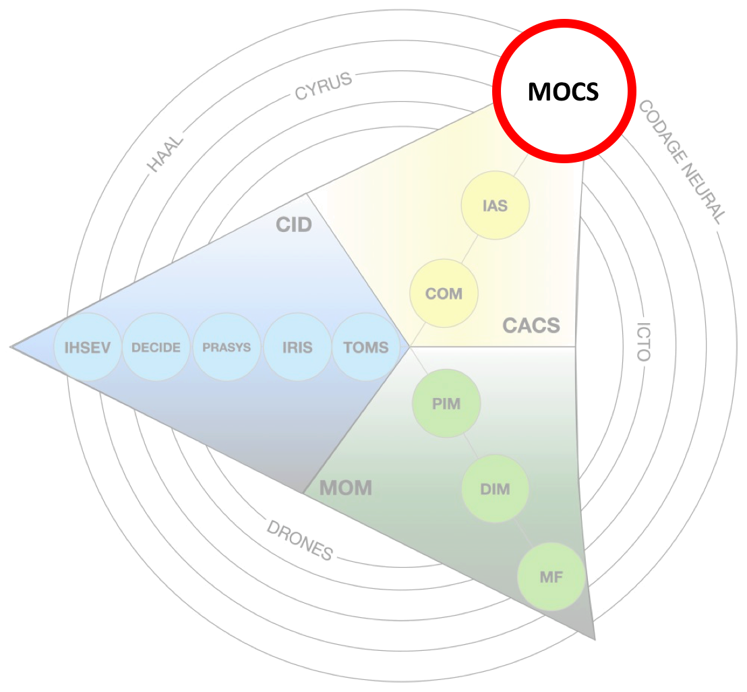
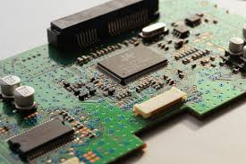

Lab-STICC équipe MOCS Du composant au système
Méthodes et Outils
Fortement Connecté
Fortement Hétérogène
Objectifs
Sécurité
Sureté
Fiabilité
Performance
Circuits
Systèmes
Conception d’outils
Méthodes de conception
Vérification formelle
Architectures matérielle
2

Slide 3
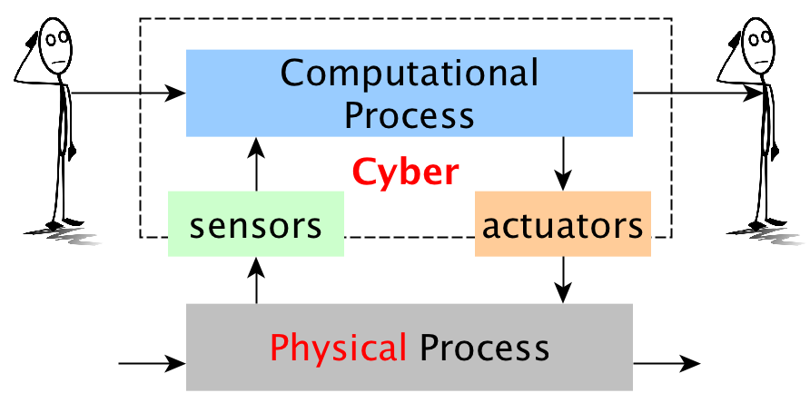
ACID Méthodes et Outils pour CPS
Méthodes et Outils
Environnement Incertain
Composants Hétérogènes
Objectifs
Sécurité
Sureté
Fiabilité
Performance
Conception d’outils
Méthodes de conception
Vérification formelle
Domaines Applicatifs
Usine du futur
Vétronique
Domotique [aide à la personne]
3

Slide 4



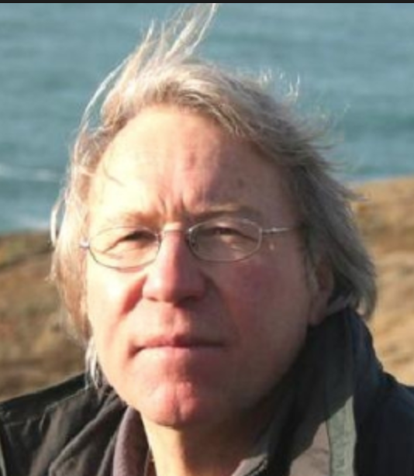
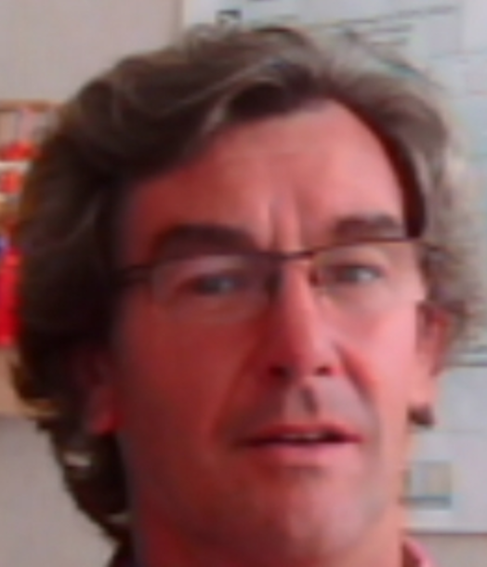


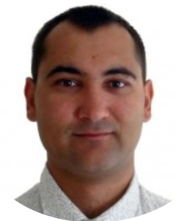


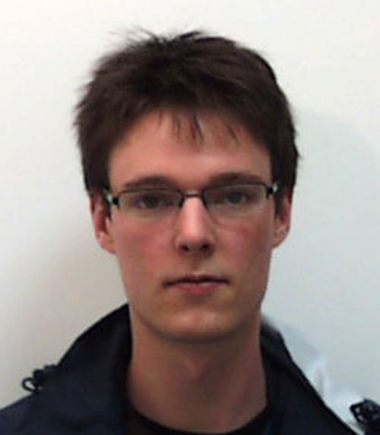







ACID
ENSTA
Philippe DHAUSSY
Patrons de sécurité
Modélisation de la menace
Dynamique de l’attaque
Jöel CHAMPEAU
Ingénierie des modèles
Sécurité
Contrôle-Commande,
Diagnostique
formel
Ciprian TEODOROV
Théotime BOLLENGIER (Ingé de Rech.)
UBO
Vincent RIBAUD
Mounir LALLALI
UBS
Fédération de modèles
Ingénierie système
DSL et exécution
Formalisation d’exigences
Contextes de preuve
Intégration méthodologique
Pascal BERRUET
Florent de LAMOTTE

Slide 5
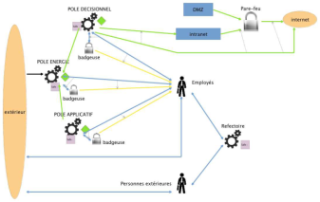
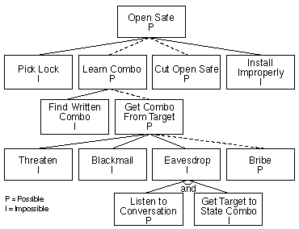
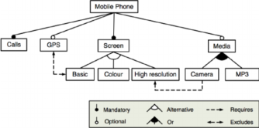
Fédération de modèles système
Sûreté et Sécurité de Systèmes
Modélisation multi-points de vue
Différentes interprétations sémantiques
Couplage avec la simulation et vérification
Projets:
GeMoC
EASE4SE
Modèles de Rôle
Contrôle de l’exécution
Application à la Sécurité
Fédération
Role4All
Fédération
Role4All
Fédération
Role4All

Slide 6








Diagnostique et Vérification Formelle
Sûreté et Sécurité de Systèmes
Projets:
GeMoC
DEPARTS
EASE4SE
VeriMoB
Vérification guidée par le contexte
Model-checking multi-formalisme
Moteur de vérification modulaire
Requirements
Trace-Debugging
Context
Model-checking
Integration Directsim
Semantic Adapter
Versions :
[v2] plug-obp.github.io
[v1] www.obpcdl.org
AEFD
Fiacre
TLA+
©2007-2018

Slide 7
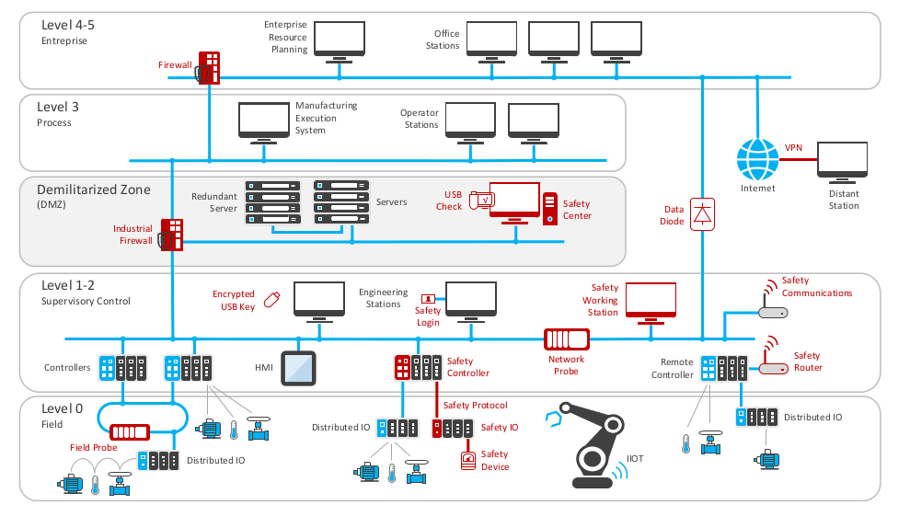
Sécurité des CPS de production
Cybersecurité des Systèmes de Contrôle Industriels
Problématique : Prise en compte des données sémantiques du système (Actionneurs/Capteurs depuis les réseaux de terrain, ordres de fabrication depuis le MES) pour renforcer sa sécurité du système.
MES (Manufacturing Execution System)
Réseau de terrain
Thèses de :
Thomas Toublanc (2018)
Salwa Alem (pour 2020)
7

Slide 8
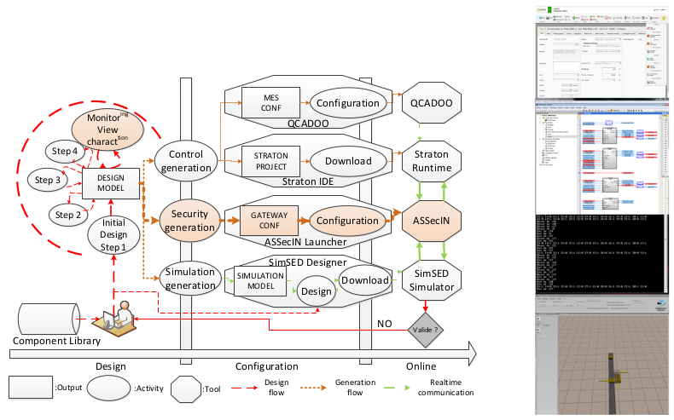
Sécurité des CPS de production
Génération et Simulation de codes de contrôle commande (SimSED/ComGem)
Problématique : Génération des programmes de commandes de systèmes transitiques et intégration des aspects CyberSécurité

